Slide 1
MASTERCLASS 2013
Introduzione al Corso
Danilo Domenici
Laboratori Nazionali di Frascati INFN

Slide 2
Dove siamo?

Slide 3
Istituto Nazionale di Fisica Nucleare
Ente pubblico che promuove, coordina ed effettua la ricerca scientifica nel campo della fisica subnucleare, nucleare ed astroparticellare nonché la ricerca e lo sviluppo tecnologico necessari alle attività in tali settori, in stretta collaborazione con l’Università e nel contesto della collaborazione e del confronto internazionale

Slide 4
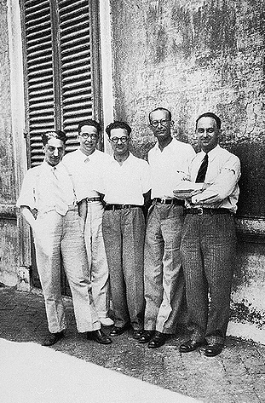
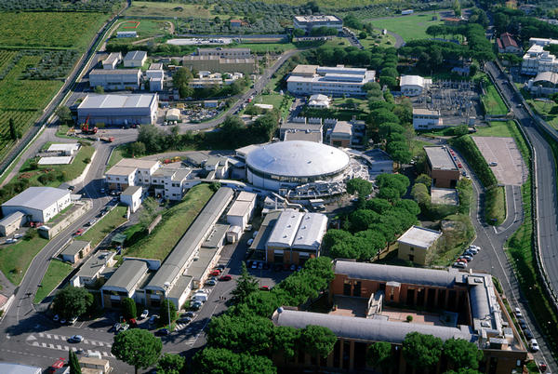
Istituto Nazionale di Fisica Nucleare
1957
Laboratori Nazionali di Frascati
Amaldi
Segrè
Rasetti
D’Agostino
Fermi
Fondati per costruire un sincrotrone per elettroni di 1.1 GeV di energia che, a quel tempo, rappresentava un record a livello mondiale. L’Elettrosincrotrone di Frascati fu il primo acceleratore ad alte energie costruito in Italia.
I Ragazzi di Via Panisperna, 1934

Slide 5
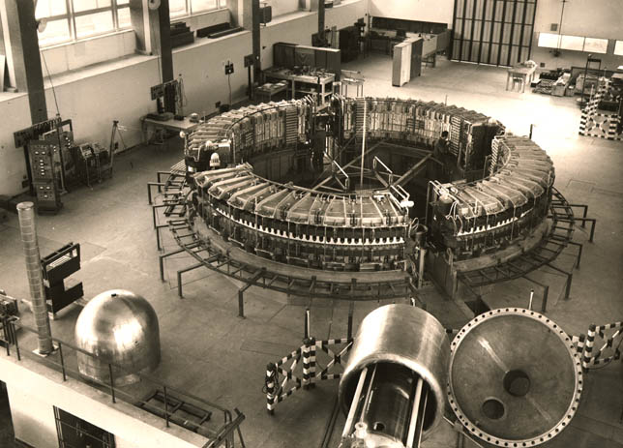
Il Sincrotrone di Frascati (1959-1975)

Slide 6

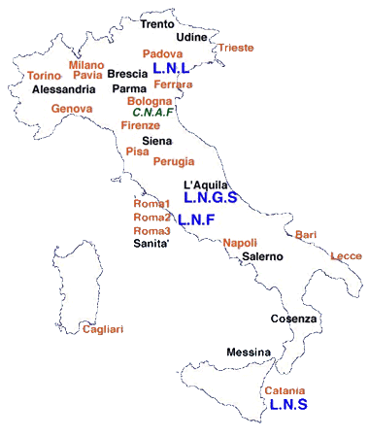
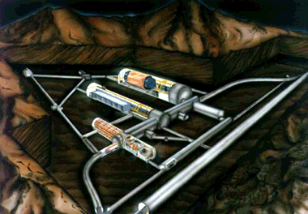
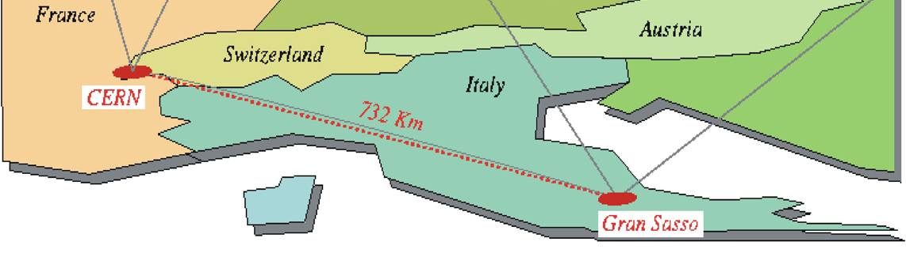
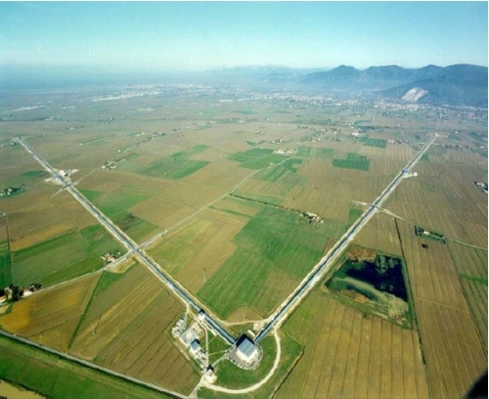
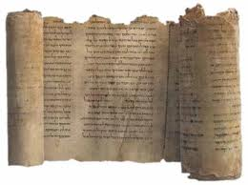
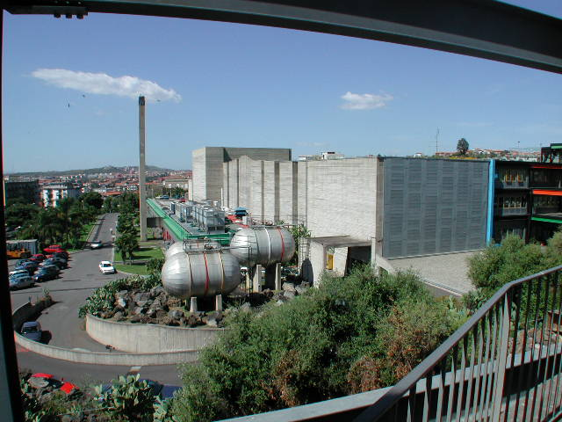
Istituto Nazionale di Fisica Nucleare
19 Sezioni Universitarie 11 Gruppi Collegati 4 Laboratori Nazionali

Slide 7
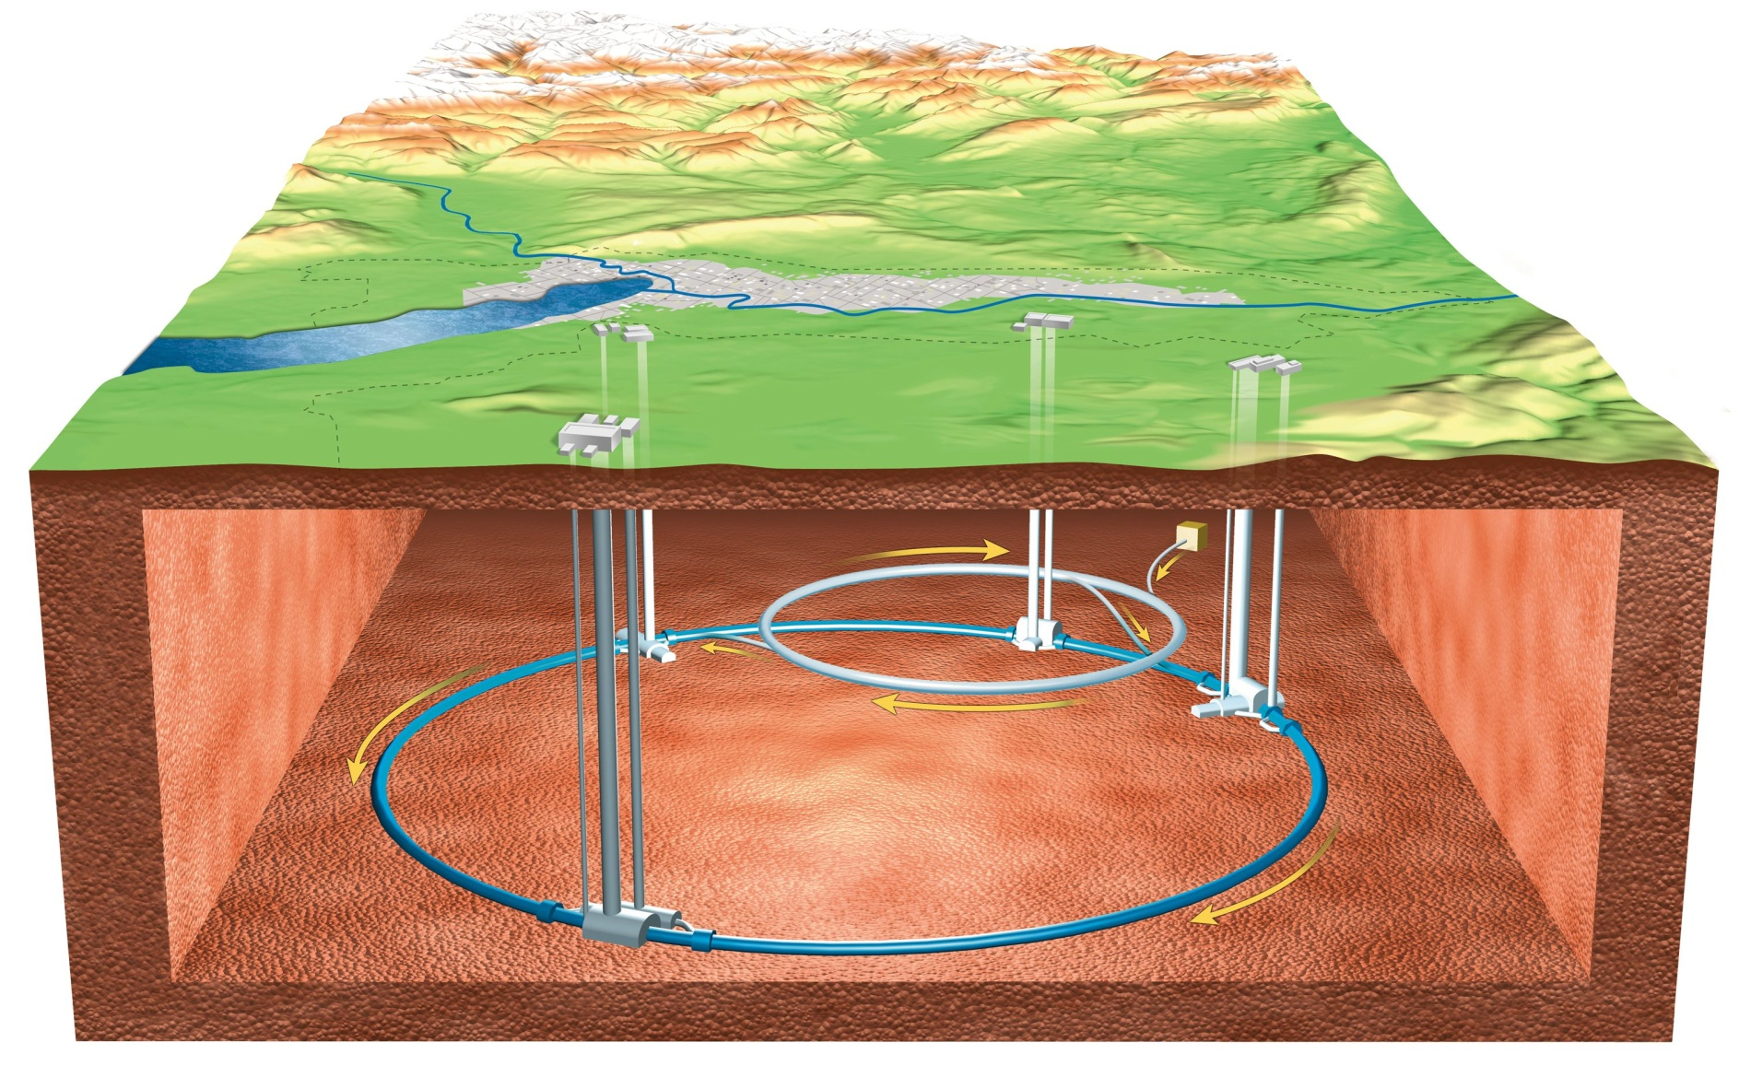
Large Hadron Collider del CERN
ATLAS
LHCb
ALICE
CMS
150 m
L’INFN partecipa con i suoi ricercatori a tutti e 4 gli esperimenti di LHC

Slide 8
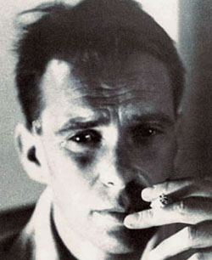
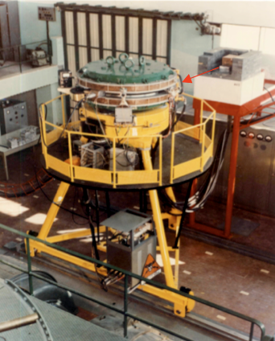
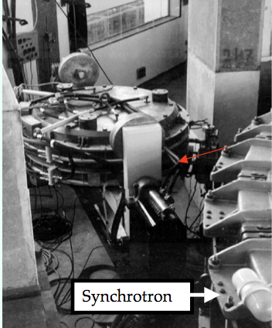
AdA - Anello di Accumulazione (1961-1965)
Bruno Touschek
Frascati
ADA è il primo collisore e⁺ e⁻ (materia-antimateria)

Slide 9
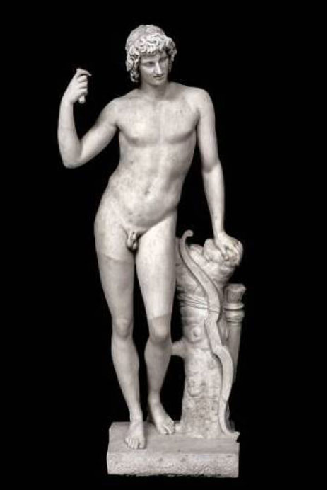
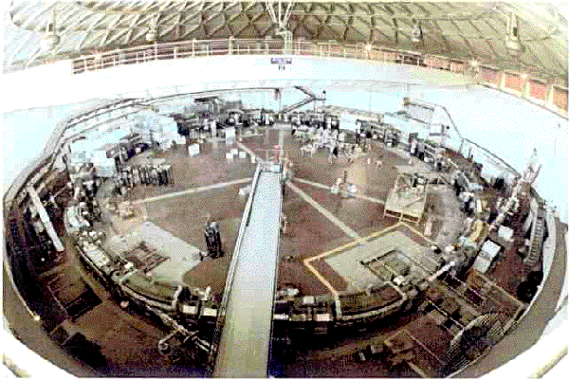
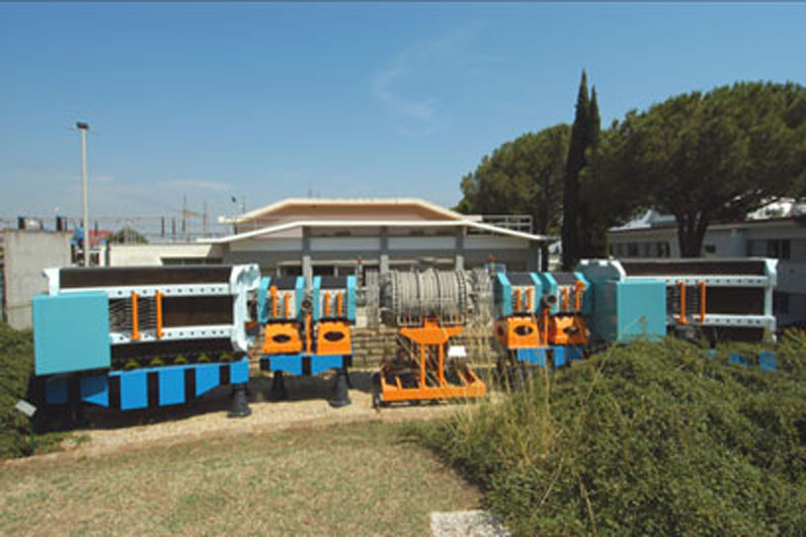
ADONE (1969 - 1978)
Energia 3 GeV

Slide 10
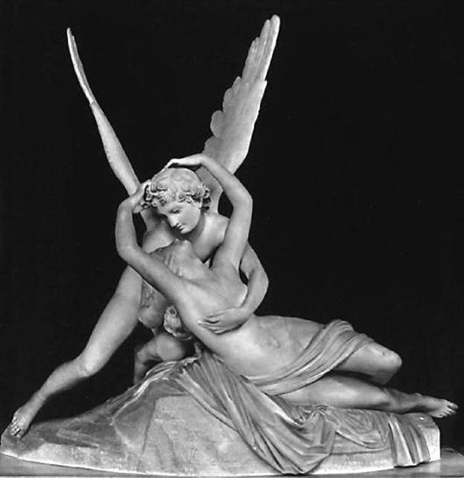
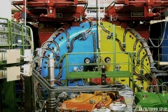
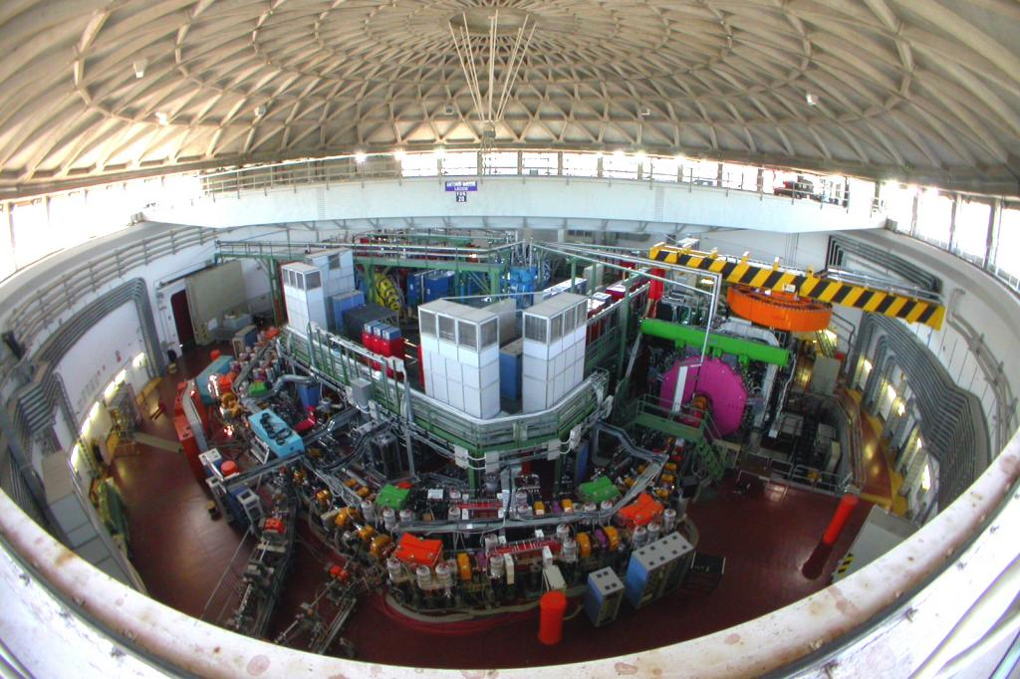
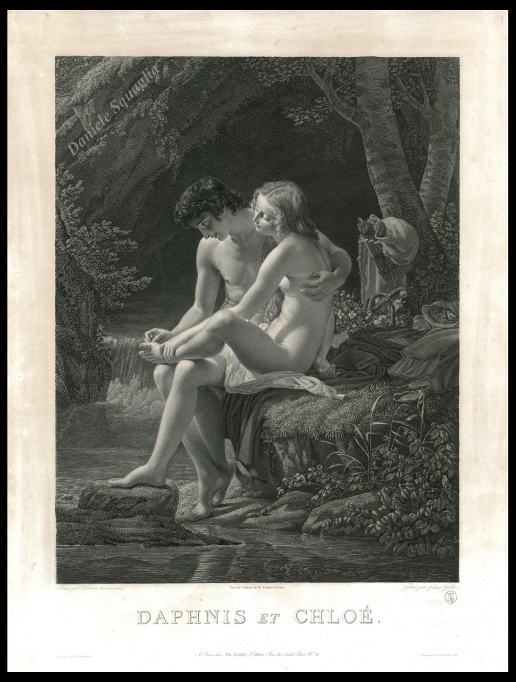
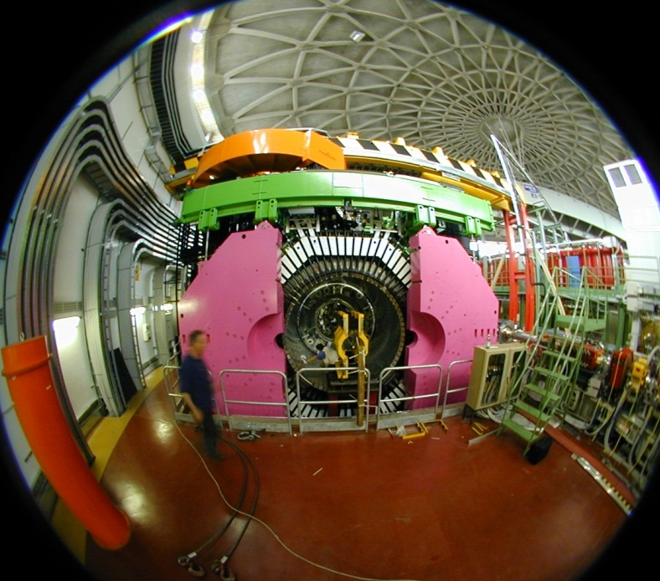
DAΦNE - Double Annular Phi Nice Experiment
KLOE – K Long Experiment
FINUDA

Slide 11
Perché siamo qui?

Slide 12
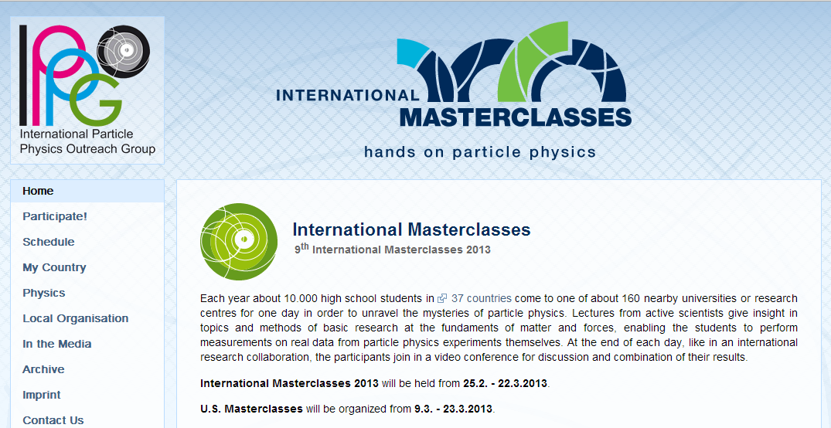
Masterclasses 2013
10000 studenti
37 paesi
160 università e istituti di ricerca

Slide 13
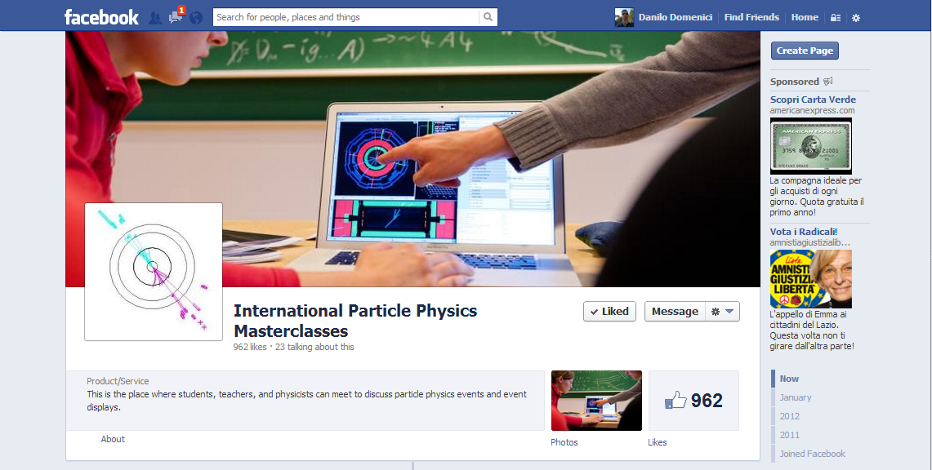
Masterclasses 2013

Slide 14
Istituti partecipanti
Lic. Sc. A. Landi, Velletri (RM)
Lic. Sc. D. Alighieri, Anagni (FR)
Lic. Sc. B. Touschek, Grottaferrata (RM)
IIS Borsellino e Falcone, Zagarolo (RM)
Lic. Sc. A. Righi, Roma
Lic. Sc. Plinio Seniore, Roma
Lic. Sc. L. Siciliani, Catanzaro
Lic. Sc. Via Salvini-Azzarita, Roma
Lic. Sc. Farnesina, Roma
Lic. Sc. e Cl. Virgilio, Roma
Lic. Sc. F. d’Assisi, Roma
IIS Piazza della Resistenza, Monterotondo (RM)
Lic. Sc. Via delle Scienze e della Tecnica, Colleferro (RM)
Lic. Sc. G. Peano, Monterotondo (RM)
IIS L. Murialdo, Albano Laziale (RM)
Lic. Sc. V. Volterra, Ciampino (RM)
Lic. Sc. Bachelet, Abbiategrasso (MI)
Lic. Sc. E. Amaldi, Alzano Lombardo (BG)
IIS G. Falcone, Asola (MN)
Lic. Sc. Foresi, Portoferraio (LI)
Lic. Sc. Vico, Corsico (MI)

Slide 15
Cosa faremo?

Slide 16
Struttura del Corso
Il Modello Standard nella Fisica delle particelle e nella Cosmologia Un excursus sulle moderne teorie fisiche, dalle particelle elementari al cosmo, e sui loro problemi ancora irrisolti (D. Babusci)
Gli Acceleratori di Particelle Cosa sono e come funzionano le macchine acceleratrici usate in fisica delle alte energie (M. Boscolo)
I Rivelatori di Particelle Come riusciamo a «vedere» le particelle elementari (D. Domenici)
Cenni di Statistica Le basi matematiche per analizzare i dati di un moderno esperimento (M. Dreucci)
Ideare, progettare e costruire un esperimento
la lunga storia di KLOE a DAFNE (F. Bossi)
Hands On Particle Phisics Lezione ed analisi dati interattiva dell’esperimento Alice a LHC in collegamento in videoconferenza con altre scuole europee (P. Di Nezza)

Slide 17
Orario delle Lezioni 1
Lunedì 25 febbraio - Aula Touschek
  11.30 - 12.15 Registrazione e benvenuto
  12.15 - 13.15 Introduzione al corso
  13.30 - 14.40 Pausa pranzo
  14.30 - 15.45 Acceleratori di particelle

Slide 18
Orario delle Lezioni 2
Martedì 26 febbraio - Aula Touschek
  09.45 - 11.00 Il modello standard
  11.00 - 11.15 Intervallo
  11.15 - 12.15 Rivelatori di particelle
  12.15 - 13.15 Visita a Nautilus e laboratorio GEM
  13.30 - 14.40 Pausa pranzo
  14.30 - 15.45 Acceleratori di particelle

Slide 19
Orario delle Lezioni 3
Mercoledì 27 febbraio - Aula Touschek
  09.45 - 11.00 Visita a Dafne e Kloe
  11.00 - 12.00 Oltre il modello standard
  12.00 - 12.15 Intervallo
  12.15 - 13.15 Rivelatori di particelle
  13.30 - 14.40 Pausa pranzo
  14.45 - 15.45 Cenni di Statistica

Slide 20
Orario delle Lezioni 4
Giovedì 28 febbraio - Aula Touschek
  09.45 - 10.45 Attività sperimentale
  10.45 - 11.45 Cosmologia
  11.45 - 12.00 Intervallo
  12.00 - 13.15 Kloe a Dafne
  13.30 - 14.40 Pausa pranzo
  14.45 - 15.45 Kloe a Dafne

Slide 21
Orario delle Lezioni 5
Venerdì 1° marzo – Aula Master
  09.45 - 13.15 Lezione e Esercizi su Alice
  13.30 - 14.40 Pausa pranzo
  14.45 - 17.00 Aula Touschek: Collegamento in videoconferenza con altre scuole europee partecipanti alle Masterclasses 2013

Slide 22
Buon Divertimento!

